Slide 1
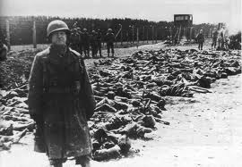
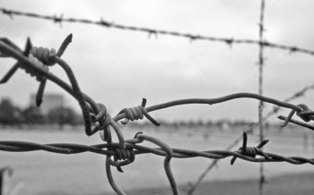
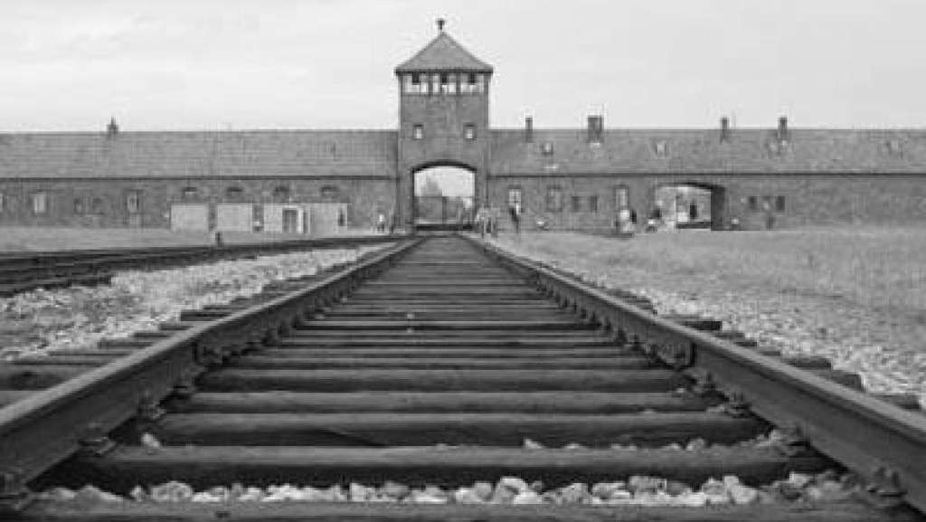
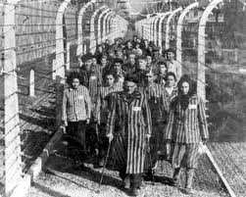
SHOAH

Slide 2
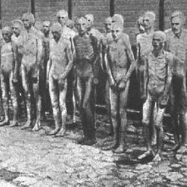
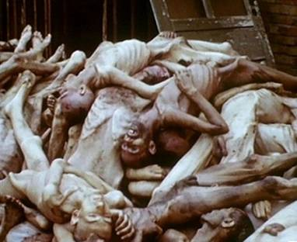
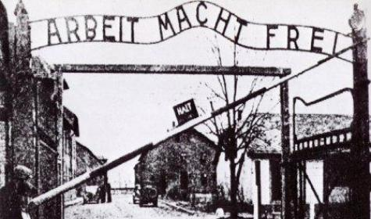
Desde 1935 hasta 1945…
Màs de 5.860.000 de judíos murieron en los campos de exterminio

Slide 3
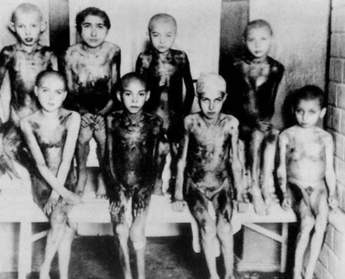
Condiciones inhumanas.. Pasaban frío, hambre, no tenìan derechos y eran forzados a trabajar hasta la muerte…

Slide 4
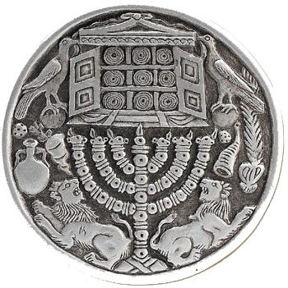
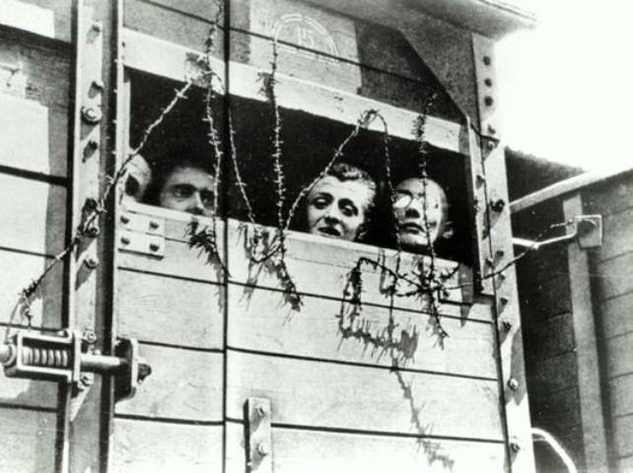
Pero.. ¿ Por qué los judíos?
Para responder a esta pregunta tenemos que volver a trazar la historia de los judìís desde la Edad Media

Slide 5
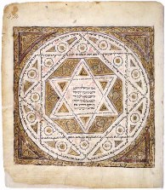
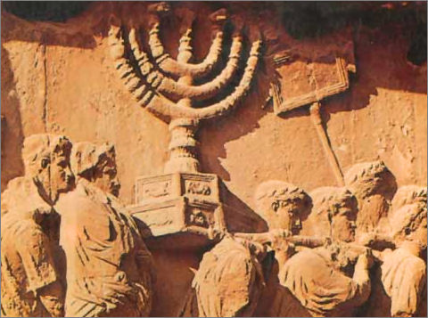
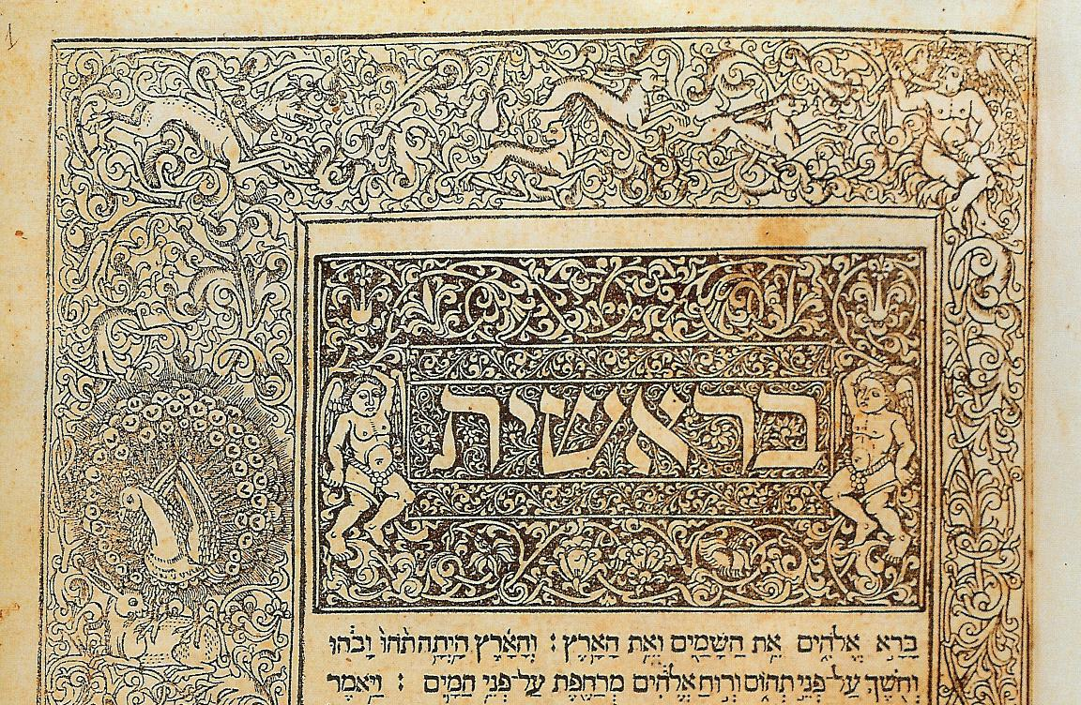
Los judíos eran un pueblo de pastores, artesanos y campesinos seminómadas. Desde los orígenes fueron acusados por la muerte de Jesús y llamados por eso población deicida.
Además, los judìos estudiaban la Torah y tenían que aprender el hebreo y el arameo, además de la lengua del lugar donde habitaban. Por esto , en una època en la que había muchos analfabetos , ellos eran personas cultas y consideradas “diferentes”.

Slide 6
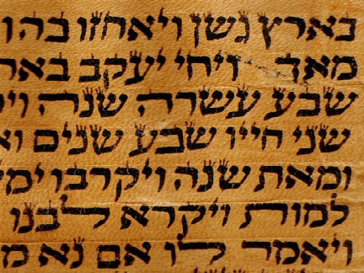
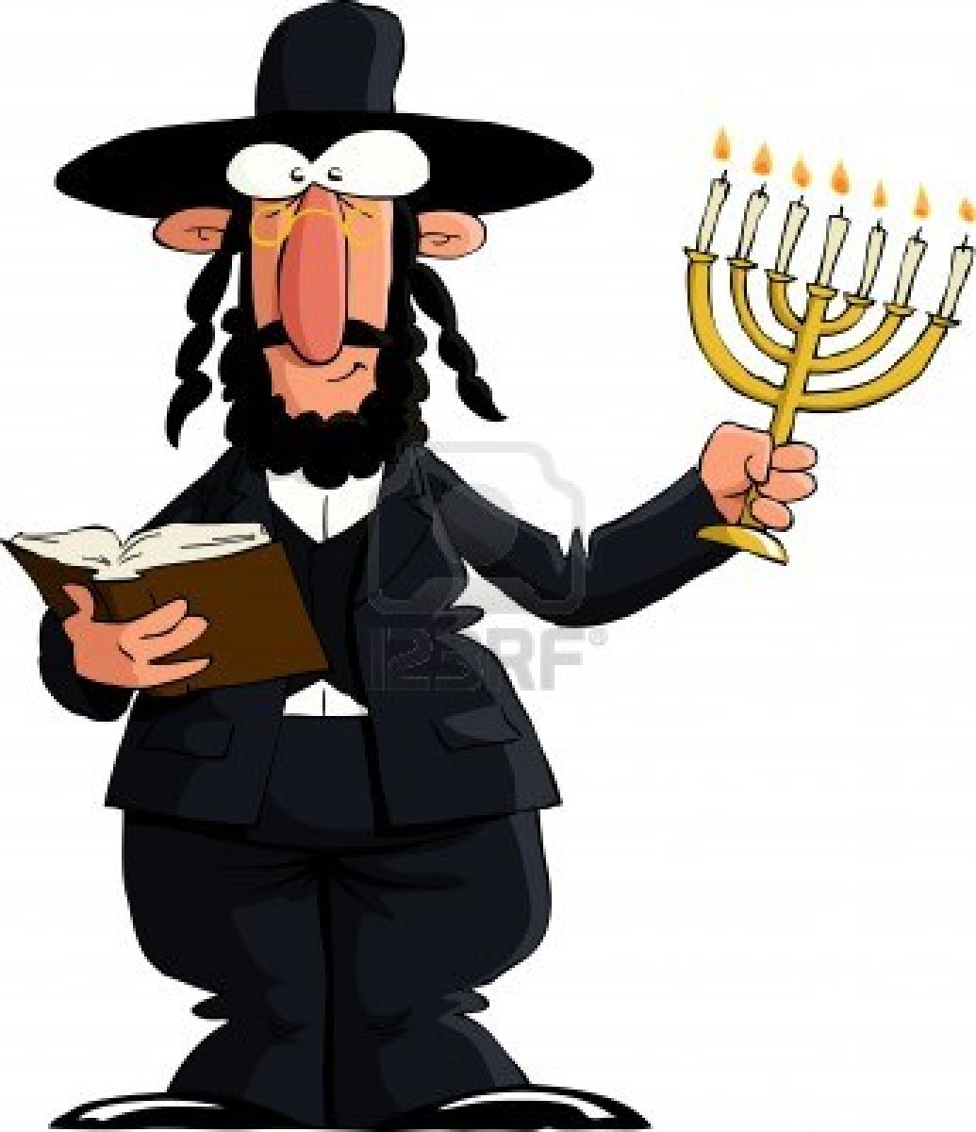
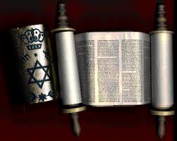
Los judíos tenían también que respetar algunas normas de higiene (escritas en la Torah) y eso les garantizó salud. De hecho durante los periodos de peste, miseria y enfermedad los judíos que morían eran menos .

Slide 7
Otra causa era la situación economica.
La Biblia prohibía el préstamo; de hecho los cristianos no podían prestar dinero a cambio de beneficios u otro dinero.
Los judíos se aprovecharon de la situación y empezaron a especializarse en economía. Llegaron a ser banqueros, usureros y se hicieron muy ricos. Por eso empezaron a ser envidiados, aislados y también perseguidos.

Slide 8
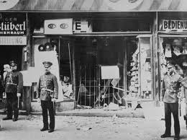
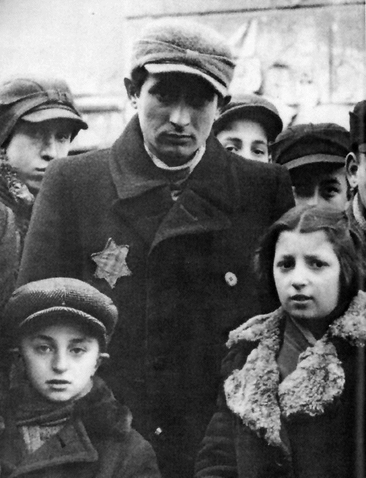
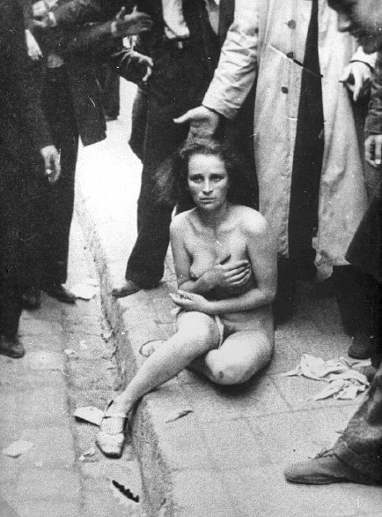
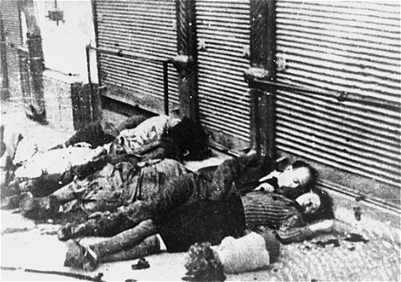
Ejemplo de persecución fueron los Pogroms. Se desarrollaron en el este de Europa y eran actos de violencia y persecución contra los judíos.

Slide 9
Pero.. La situaciòn de ventaja de los judìos fue aprovechada por los reyes (de Espana, Francia y toda Europa) durante la Edad Media, que pedìan ayuda para financiar las guerras y los ejercitos.
Esto siguiò instaurando mucha rivaldad..y al final..

Slide 10
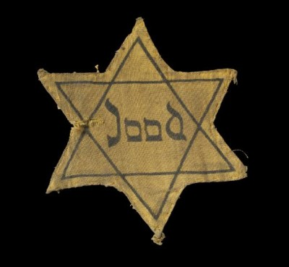
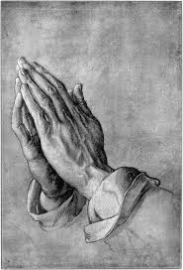
Los judìos fueron forzados a dejar su religiòn y practicar el cristianismo.
Sin embargo sigueron ejercitando el judaìsmo y fueron llamados con el tèrmino negativo “marranos”.
Fueron asì acusados por falsedad, corrupciòn y etiquetados de esta manera hasta nuestros dìas.

Slide 11
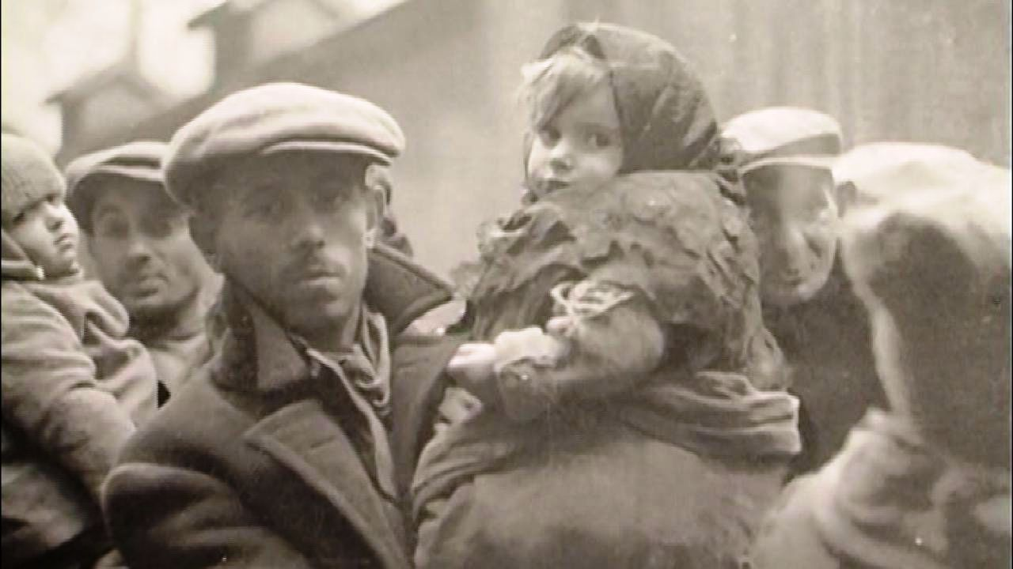
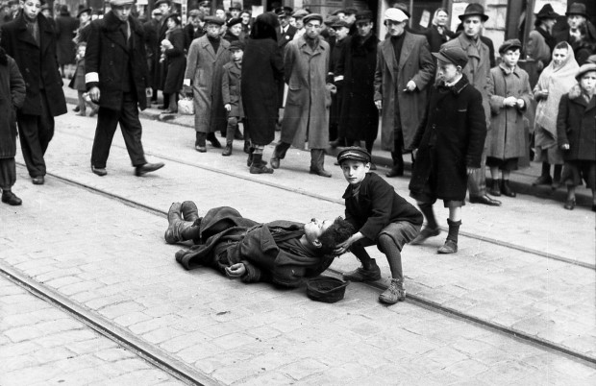
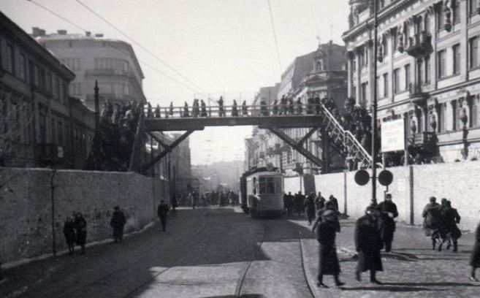
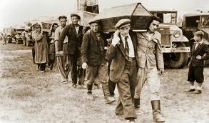
Fueron aislados en las juderìas y eso contribuyó en la formaciòn de su cultura. Se dedicaron sobre todo al estudio de las ciencias, letras, arte.. Y de pronto llegaron a ser artistas, pintores, letrados, científicos, etc.

Slide 12
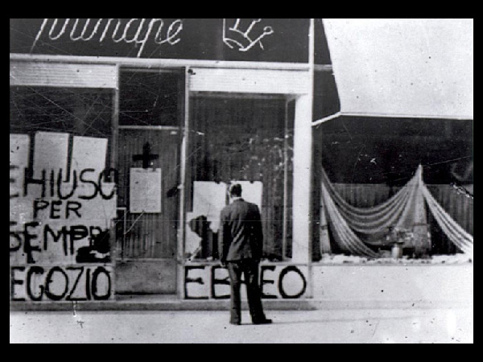
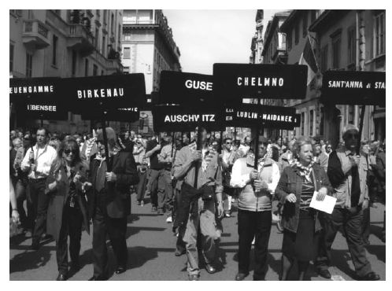
Eso fue, por supuesto, el enésimo pretexto de envidia y celo y de discriminación de esta población .. Que acabó con su máxima manifestación durante la segunda guerra mundial, el exterminio de los judìos por los alemanes encabezados por Adolf Hitler.

Slide 13
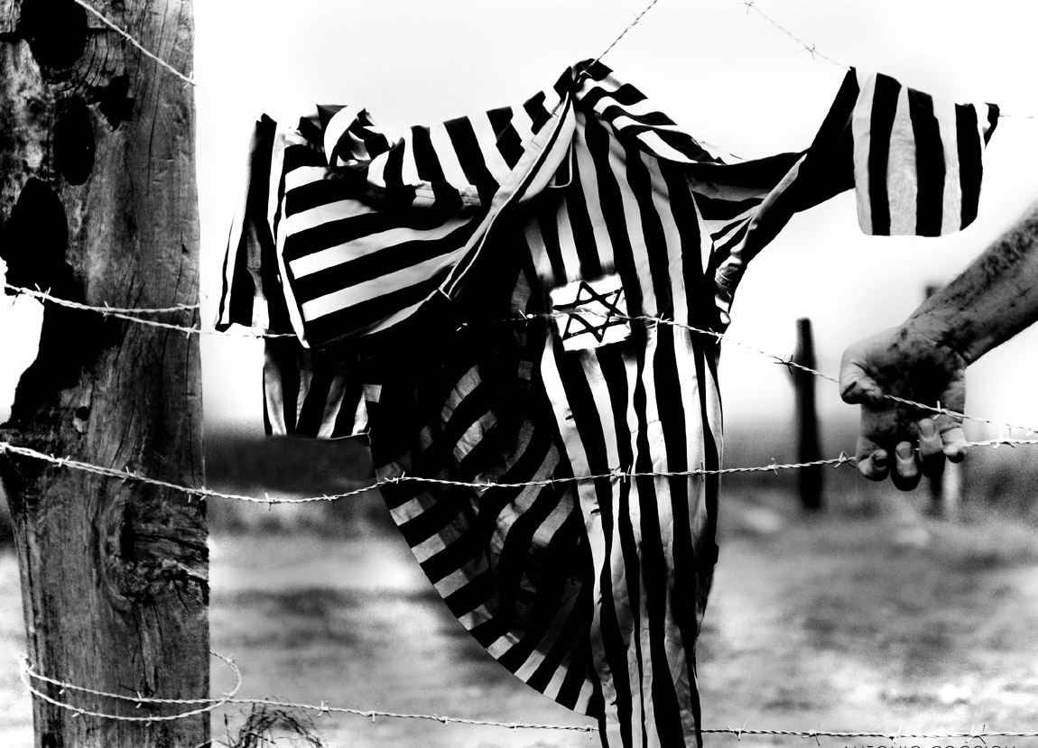
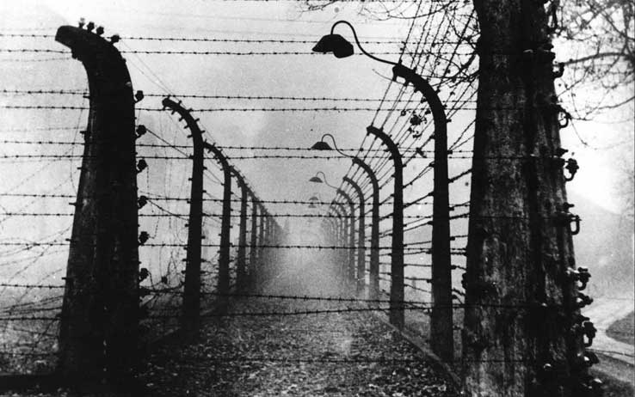
Por eso es muy importante conocer y aprender la historia de este desgraciado pueblo...
PARA NO OLVIDAR

Slide 14
Proyecto de: Claudia Culiersi Federica Montagna III C Internacional

